Slide 1
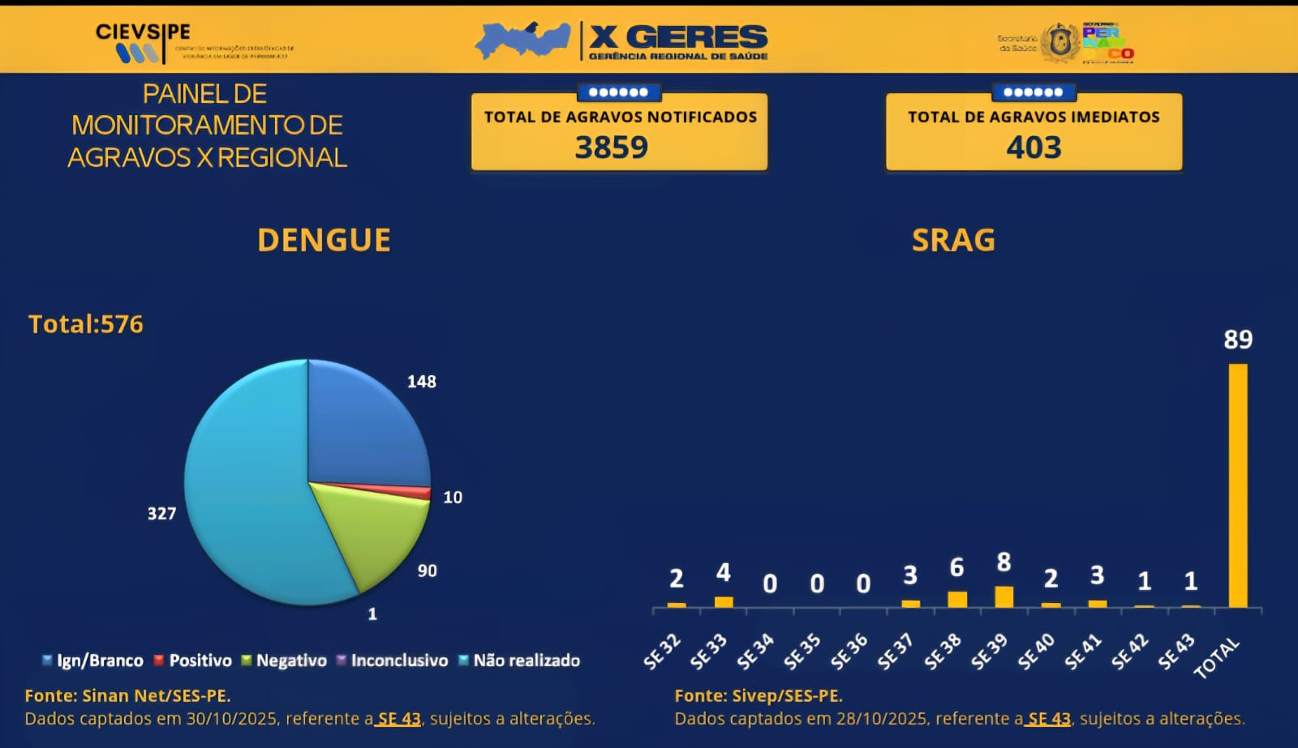
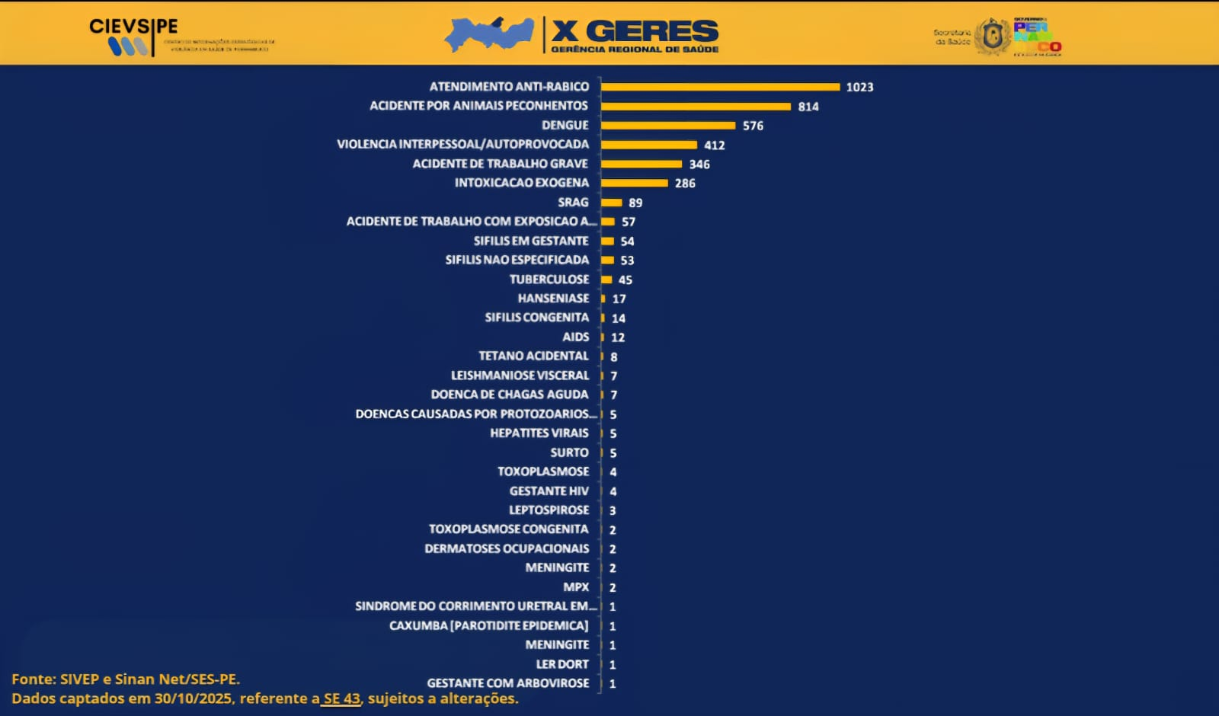
MONITORAMENTO ATIVO DE AGRAVOS: FERRAMENTA ESTRATÉGICA DE APOIO À GESTÃO DE VIGILÂNCIA EM SAÚDE.
Luiz Henrique Alexandre dos Santos¹*, Morgana Cavalcanti Galindo¹, Ivone Oliveira Barbosa¹, Mary Delanea Sousa Pinheiro dos Santos¹, Lucymara Rafaella Freire de Oliveira¹
¹ X Gerência Regional de Saúde de Pernambuco (X GERES), Afogados da Ingazeira, Pernambuco.
*Luiz Henrique Alexandre dos Santos: luizuast.19@gmail.com
OBJETIVO DA EXPERIÊNCIA
OBJETIVOS
Monitorar e consolidar todas as notificações semanais dos agravos na X Região de Saúde de Pernambuco.
- Consolidar notificações semanais de agravos na X Região;
Identificar alterações epidemiológicas dos agravos monitorados;
- Fortalecer a integração dos sistemas de informações;
Apoiar o planejamento de ações de prevenção, controle e resposta em saúde pública.
DESCRIÇÃO DA EXPERIÊNCIA
O painel consolida todas as notificações da X Região de Saúde a partir de dados extraídos do Sinan Net e do Sivep. As informações são apresentadas em gráficos e tabelas, permitindo a sistematização para fortalecer o monitoramento contínuo, facilitando a identificação de tendências epidemiológicas e contribuindo para a detecção de lacunas no sistema de vigilância.
RESULTADOS
O painel permitiu acompanhar semanalmente todos os agravos que são notificados na X Região, identificando alterações epidemiológicas e fortalecendo a integração entre sistemas de informação. Facilitou a visualização rápida de dados, apoiou a tomada de decisão em saúde pública e contribuiu para a detecção de lacunas no monitoramento e na resposta a surtos, promovendo ações mais ágeis de prevenção e controle.
APRENDIZADO E ANÁLISE CRÍTICA
A experiência evidenciou a importância do monitoramento ativo e da integração de dados para a gestão em saúde pública. Destacou-se a necessidade de atualização contínua, capacitação dos profissionais e padronização de indicadores, permitindo decisões mais rápidas e precisas, identificação de tendências epidemiológicas e ajustes oportunos nas estratégias de prevenção e controle.
CONCLUSÃO E/OU RECOMENDAÇÕES
O painel de monitoramento ativo de agravos demonstrou ser uma ferramenta estratégica para a vigilância em saúde, fortalecendo a integração de informações, possibilitando a identificação precoce de alterações epidemiológicas e apoiando a tomada de decisão em ações de prevenção, controle e resposta. A experiência reforça a importância da sistematização contínua e da atualização dos dados para uma gestão eficaz da saúde pública.
Referências
Brasil. Ministério da Saúde. Notificação Compulsória. Página oficial. Disponível em: gov.br/saude. Acesso:11/10/2025
Feliciano T., Cordeiro B. C. Ressignificando o processo de notificação compulsória na perspectiva da Educação Permanente em Saúde: um relato de experiência. Research, Society and Development. 2021;10(6): e21610615509.
Pernambuco. Governo do Estado de Pernambuco. Portaria SES/PE Nº. 217 de 1º de abril de 2025. Acrescenta doenças, agravos e eventos estaduais à Lista Nacional de Doenças de Notificação Compulsória e dá outras providências. Diário Oficial do Estado de Pernambuco [Internet]. Publicado no DOE - PE em 2 abril 2025.

